Slide 1
Одеський національний медичний університет
Фармацевтичний факультет
Кафедра організації та економіки фармації
Лекція
Форми, системи оплати праці фармацевтичних працівників. Порядок обліку робочого часу та заробітної плати. Гарантійні та компенсаційні виплати. Обов’язкові утримання та нарахування, правила розрахунку.
Лектор
доц., к.фарм.н. Бєляєва Оксана Іванівна

Slide 2
Організація обліку заробітної плати в аптечних закладах
1. Визначення
Заробітна плата - це винагорода, обчислена, як правило, у грошовому виразі, яку за трудовим договором роботодавець виплачує працівникові за виконану ним роботу (Закон України «Про оплату праці»)
2. Форми оплати праці в Україні:
— почасова — за якої розмір винагороди встановлюється виходячи із кількості відпрацьованого часу, відповідно до тарифних ставок чи посадових окладів;
— відрядна — за якої розмір заробітку залежить від кількості і якості виконаної роботи згідно з нормами виробітку та відрядними розцінками.

Slide 3
РОБОЧИЙ ЧАС
Норма тривалості робочого часу в Україні :
(згідно Кодексу законів про працю)
- нормальна тривалість робочого часу працівників - не може перевищувати 40 годин на тиждень (8 годин на день при 5-ти денному робочому тижні)
- скорочена тривалість* робочого часу встановлюється:
1) для працівників, зайнятих на роботах з шкідливими умовами праці - не більш як 36 годин на тиждень (7 год 12 хв при 5-ти денному робочому тижні) .
2) для працівників віком від 16 до 18 років - 36 годин на тиждень, для осіб віком від 15 до 16 років (учнів віком від 14 до 15 років, які працюють в період канікул) - 24 години на тиждень.
*
Тривалість роботи
напередодні святкових і неробочих днів тривалість роботи працівників, крім працівників (36 год/тиждень), скорочується на одну годину
нічним періодом роботи вважається час з 10 години вечора до 6 години ранку
роботи понад встановлену тривалість робочого дня вважаються надурочними

Slide 4
РОБОЧИЙ ЧАС
для працівників, зайнятих прийомом рецептів та відпуском за ними лікарських засобів, виготовленням, фасуванням та контролем лікарських форм (незалежно від форми власності аптеки) встановлено 36-годинний робочий тиждень
для адміністративного персоналу аптек та фармацевта з безрецептурного відпуску препаратів встановлено 40-годинний робочий тиждень

Slide 5
Святкові і неробочі дні
СВЯТКОВІ ДНІ:
1 січня - Новий рік
7 січня і 25 грудня - Різдво Христове
8 березня - Міжнародний жіночий день
1 травня - День праці
9 травня - День перемоги над нацизмом у Другій світовій війні (День перемоги)
28 червня - День Конституції України
24 серпня - День незалежності України
14 жовтня - День захисника України.
Робота також не проводиться в дні релігійних свят:
один день (неділя) - Пасха (Великдень)
один день (неділя) - Трійця.
* У випадку, коли святковий або неробочий день збігається з вихідним днем, вихідний день переноситься на наступний після святкового або неробочого.

Slide 6
Цифрові зарплатні орієнтири
розмір мінімальної заробітної плати* (МЗП) у 2022 році - 6700 грн на місяць
розмір податку з доходів фізичних осіб (ПДФО) – 18%
розмір військового збору – 1,5%
розмір єдиного соціального внеску (ЄСВ) – 22%
*Мінімальна заробітна плата – це встановлений законом мінімальний розмір оплати праці за виконану працівником місячну (годинну) норму праці.

Slide 7
Структура заробітної плати :
1. Основна заробітна плата — це винагорода за виконану роботу відповідно до встановлених норм праці (норм часу, виробітку, обслуговування, посадові обов'язки).
2. Додаткова заробітна плата — це винагорода за працю понад установлені норми, за трудові успіхи та винахідливість і за особливі умови праці. Вона включає:
— надбавки і доплати: за високу кваліфікаційну майстерність; роботу у важких, шкідливих умовах; суміщення професій;
— премії та винагороди, які мають систематичний характер, в тому числі за вислугу років;
— оплату за працю у вихідні та святкові дні, в понадурочний час;
— оплату щорічних, додаткових і навчальних відпусток.
3. Інші заохочувальні та компенсаційні виплати:
— винагороди і заохочення, які мають одноразовий характер, в тому числі за підсумками роботи за рік;
— премії за сприяння винахідництву і раціоналізації, за створення, освоєння і впровадження нової техніки тощо;
— виплати соціального характеру, зокрема оплата харчування працівників, путівок та ін.;
— матеріальна допомога, яка має систематичний характер, тощо.
Зазначені три види заробітної плати становлять фонд оплати праці (ФОП).
4. Інші виплати, що не включаються до ФОП:
— внески підприємств на загальнообов'язкове державне соціальне страхування;
— суми вихідної допомоги;
— витрати на відрядження;
— оплата перших п'яти днів тимчасової непрацездатності;
— допомога по тимчасовій непрацездатності, по вагітності та пологах, при народженні дитини та ін.;
— матеріальна допомога разового характеру;
— вартість виданого спецодягу, спецвзуття, миючих засобів тощо;
— дивіденди тощо.

Slide 8
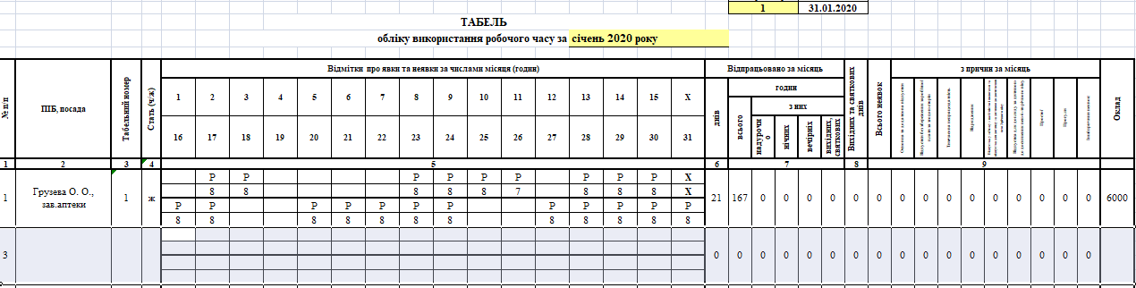
Основна заробітна плата
Облік робочого часу в аптеці здійснюється у Табелі обліку використання робочого часу. Табель обліку робочого часу (далі — Табель) — це поіменний список усіх працівників відділу, служби чи іншого структурного підрозділу або установи в цілому з відмітками про використання робочого часу протягом облікового періоду. Ведення Табелю є обовязковим. Табель відкривається першого числа кожного місяця і передається в бухгалтерію двічі на місяць для: коригування розрахунків за першу половину місяця (аванс) та розрахунку заробітної плати за місяць. Типова форма Табелю складається з двох частин. У першій — наведені умовні позначення елементів робочого часу з визначеними літерними та цифровими кодами. У другій — кожному працівникові відводиться окремий рядок, поділений на дві частини: у верхню частину щодня вносять відомості про відпрацьовані години або неявки на роботу; у нижній частині умовними позначеннями (кодами) відзначають характеристики відпрацьованих годин (надурочні, нічні, години роботи у вихідні та святкові дні тощо) та причини нез’явлень на роботу — види відпусток, тимчасова непрацездатність, прогули, простої, страйки, переведення на неповний робочий день тощо.

Slide 9
Розрахунок основної заробітної плати
Приклад розрахунку при почасовій формі оплати праці:
Оклад працівника 7500 грн, кількість робочих днів у місяці — 20, відпрацьовано — 15 днів.
1. Розраховуємо середньоденну заробітну плату:
7500 грн. : 20 = 375 грн.
2. Нараховано за відпрацьований час:
15 • 375 грн. = 5625 грн.

Slide 10
Розрахунок різних видів додаткової заробітної плати
надурочні роботи
надурочні роботи не повинні перевищувати для кожного працівника чотирьох годин протягом двох днів підряд і 120 годин на рік. До надурочних робіт забороняється залучати:
1) вагітних жінок і жінок, які мають дітей віком до трьох років;
2) осіб, молодших вісімнадцяти років;
3) працівників, які навчаються в загальноосвітніх школах і професійно-технічних училищах без відриву від виробництва, в дні занять .
Робота в надурочний час оплачується у подвійному розмірі годинної ставки
О_{н} = Г_{н} х Т_{год} х 2, де
Гн – кількість годин надурочної роботи, Т_{год –} годинна тарифна ставка

Slide 11
Робота у святковий і неробочий день сплачується:
- у розмірі одинарної годинної або денної ставки зверх окладу, якщо робота у святковий і неробочий день провадилася у межах місячної норми робочого часу,
у розмірі подвійної годинної або денної ставки зверх окладу, якщо робота провадилася понад місячну норму
Робота у нічний час оплачується у підвищеному розмірі, не нижче 20 відсотків тарифної ставки (окладу) за кожну годину роботи у нічний час.
(нічний час роботи – 22.00-06.00)

Slide 12
Тривалість та оплата відпустки
Види відпусток:
1) щорічні відпустки:
- основна відпустка (24 календарних дні);
- додаткова відпустка за роботу із шкідливими та важкими умовами праці (35 календарних днів);
- додаткова відпустка за особливий характер праці (працівникам з ненормованим робочим днем - тривалістю до 7 календарних днів);
2) додаткові відпустки у зв'язку з навчанням;
3) творча відпустка;
3⁻¹) відпустка для підготовки та участі в змаганнях
4) соціальні відпустки:
- відпустка у зв'язку з вагітністю та пологами (126 календарних днів) ;
- відпустка для догляду за дитиною до досягнення нею трирічного віку;
- відпустка у зв'язку з усиновленням дитини
- додаткова відпустка працівникам, які мають дітей або повнолітню дитину - особу з інвалідністю з дитинства підгрупи А I групи;
5) відпустки без збереження заробітної плати (не більше 15 календарних днів на рік).
*Загальна тривалість щорічних основної та додаткових відпусток не може перевищувати 59 календарних днів

Slide 13
Тривалість та оплата відпустки
Оплату відпусток визначають за формулою:
заробітна плата за попередні 12 місяців : (365* - вихідні і святкові дні) х кількість календарних днів відпустки
Наприклад, нараховано заробітної плати за попередні 12 місяців — 135000 грн, тривалість відпустки 17 днів (відпустка може надаватись частинами протягом року, основна частина при цьому не повинна бути менше ніж 14 днів). Сума відпускних становитиме:
135000 грн : (365 - 11) • 17 = 6483,05 грн.
*365 — це кількість календарних днів у році

Slide 14
Оплата тимчасової непрацездатності у зв'язку з хворобою
Оплата лікарняного з приводу хвороби ділиться на дві частини:
- перші 5 днів тимчасової непрацездатності незалежно від її причини оплачуються коштом роботодавця
- з шостого дня оплата тимчасової непрацездатності здійснюється за рахунок Фонду соціального страхування.
Розмір лікарняних:
— 50% середньої заробітної плати (доходу) — особам, які мають страховий* стаж до 3 років;
— 60% середньої заробітної плати (доходу) — особам, які мають страховий стаж від 3 до 5 років;
— 70% середньої заробітної плати (доходу) — особам, які мають страховий стаж від 5 до 8 років;
— 100% середньої заробітної плати (доходу) — особам, які мають страховий стаж понад 8 років;
Примітка: страховий* - це загальний трудовий стаж роботи працівника
Розрахунок лікарняних здійснюється за формулою:
Сума лікарняних = Середньоденна зарплата * Коефіцієнт, що відповідає страховому стажу працівника (%) * Кількість календарних днів лікарняного
Середньоденна зарплата = заробітна плата, нарахована за розрахунковий період / кількість календарних днів зайнятості в розрахунковому періоді.
*Розрахунковим періодом, за який обчислюється середня заробітна плата є 12 календарних місяців
*Кількість календарних днів зайнятості визначається як різниця між загальною кількістю календарних днів розрахункового періоду та кількістю календарних днів, не відпрацьованих з поважних причин

Slide 15
Оплата тимчасової непрацездатності у зв'язку з вагітністю та пологами
На підставі медичного висновку жінкам надається оплачувана відпустка у зв'язку з вагітністю та пологами тривалістю:
1) до пологів - 70 календарних днів;
2) після пологів - 56 календарних днів (70 календарних днів - у разі народження двох і більше дітей та у разі ускладнення пологів), починаючи з дня пологів.
Після закінчення відпустки у зв'язку з вагітністю та пологами за бажанням жінки їй надається відпустка для догляду за дитиною до досягнення нею трирічного віку.
Допомога по вагітності та пологах незалежно від страхового стажу оплачується у розмірі 100% середньої заробітної плати.

Slide 16
Обов'язкові утримання із заробітної плати працівника:
Податок з доходів фізичних осіб (ПДФО) – 18%
Військовий збір (ВЗ) – 1,5%
*не утримуються з суми допомоги у зв'язку з вагітністю та пологами
Нарахування на заробітну плату
(сплачує роботодавець)
Єдиний соціальний внесок (ЄСВ) – 22%

Slide 17
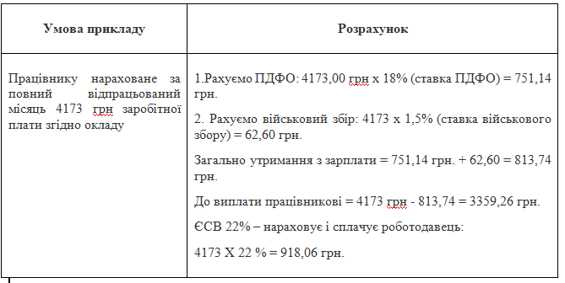
Приклад розрахунку заробітної плати працівника

Slide 18
Приклад . Нарахування лікарняних (у найпростішій ситуації)
Працівник подав ЛН за період з 01 по 13 лютого 2022 р.
Розрахунковий період: лютий 2021 р. – січень 2022 р.
За цей період йому нараховано 168657,38 грн зарплати (у т.ч. відпускні).
Усього в розрахунковому періоді 365 кал. днів.
Страховий стаж працівника 4 роки.
Середня зарплата за 1 кал. день = 168657,38/365 = 462,08 грн. Понижувальний % страхового стажу від 3 до 5 років = 60%.
Таким чином, сума лікарняних на 1 день = 277,25 грн.
Отже, сума лікарняних: за перші 5 днів (за рахунок підприємства) = 277,25×5 = 1386,25 грн; за решту днів 8 днів (за рахунок ФСС) = 277,25×8 = 2218,00 грн.
Розрахунок лікарняних здійснюється за формулою:
Сума лікарняних = Середньоденна зарплата * Коефіцієнт, що відповідає страховому стажу працівника (%) * Кількість календарних днів лікарняного

